Slide 1
Xây dựng ứng dụng thử nghiệm các kỹ thuật học máy trong phân tích thống kê, hỗ trợ chẩn đoán giai đoạn bệnh Ung thư trực tràng
Hà Nội, 23/12/2023

Slide 2
I. Giới thiệu
Mục Tiêu Nghiên Cứu:
Nghiên cứu nhằm xây dựng một ứng dụng học máy hỗ trợ chẩn đoán giai đoạn bệnh ung thư trực tràng.
Nâng cao độ chính xác và độ nhạy của phương pháp chẩn đoán thông thường.
Notes:
Mục Tiêu Nghiên Cứu:
Nghiên cứu nhằm xây dựng một ứng dụng học máy hỗ trợ chẩn đoán giai đoạn bệnh ung thư trực tràng.
Nâng cao độ chính xác và độ nhạy của phương pháp chẩn đoán thông thường.
Ý Nghĩa của Dự Án:
Ung thư trực tràng là một trong những nguy cơ cao về sức khỏe trên thế giới.
Ứng dụng học máy có thể cung cấp phương tiện hiệu quả để phát hiện sớm và chẩn đoán bệnh.
Vai Trò Của Học Máy trong Phân Tích Thống Kê:
Giới thiệu cách mà kỹ thuật học máy có thể cải thiện khả năng chẩn đoán và dự đoán trong phân tích thống kê.
Tích hợp các phương pháp mới để tối ưu hóa quá trình chẩn đoán.
Chủ Đề Cụ Thể:
Tập trung vào hai phương pháp: Rừng Ngẫu Nhiên và Phân Cụm FCM.
Mô tả ý tưởng, mô hình, và dữ liệu thử nghiệm của từng phương pháp.

Slide 3

I. Giới thiệu
2. Ý Nghĩa của Dự Án:
Ung thư trực tràng là một trong những nguy cơ cao về sức khỏe trên thế giới.
Ứng dụng học máy có thể cung cấp phương tiện hiệu quả để phát hiện sớm và chẩn đoán bệnh.
Notes:
Đây là bệnh ung thư được chẩn đoán phổ biến thứ ba trên toàn thế giới, chiếm khoảng 10% tổng bố ca ung thư và là nguyên nhân thứ 2 gây tử vong liên quan đến ung thư trên toàn thế giới. Gánh nặng toàn cầu về ung thư đại trực tràng được dự đoán sẽ tăng 63% về tỉ lệ mắc và 73% về tỉ lệ tử vong vào năm 2040
Tại Hội nghị phẫu thuật ung thư đại trực tràng khu vực Đông Nam Á (ASEAN) tổ chức ngày 2-12-2022: Mỗi năm, Việt Nam ghi nhận khoảng 16.000 ca ung thư đại trực tràng mới, đặt ra một áp lực lớn cho hệ thống y tế. Điều đáng chú ý là đa số người bệnh thường được phát hiện ở giai đoạn muộn, gây khó khăn trong quá trình điều trị và đồng thời tăng chi phí y tế

Slide 4
I. Giới thiệu
3. Ứng Dụng Học máy trong Y Tế và Chẩn Đoán Bệnh:
Học máy có thể hỗ trợ trong việc chẩn đoán bệnh thông qua việc phân tích các dấu hiệu và dữ liệu y tế
Cung cấp dự đoán và đánh giá rủi ro bệnh lý dựa trên các biến môi trường và y tế cá nhân.
Notes:
Giới Thiệu Về Học Máy:
Học máy là lĩnh vực nghiên cứu của trí tuệ nhân tạo tập trung vào việc phát triển các thuật toán có khả năng học từ dữ liệu.
Sự phổ biến của học máy đã tạo ra nhiều tiềm năng trong ứng dụng cho nhiều lĩnh vực, bao gồm y tế.
Ưu Điểm Của Học Máy Trong Phân Tích Thống Kê:
Độ Chính Xác Cao: Học máy có khả năng học từ dữ liệu lớn và phức tạp, tạo ra mô hình chẩn đoán với độ chính xác cao.
Khám Phá Mối Quan Hệ Phức Tạp: Có thể phân tích các mối quan hệ phức tạp giữa các biến không dễ dàng nhận biết bằng các phương pháp thống kê truyền thống.
Ứng Dụng Trong Y Tế và Chẩn Đoán Bệnh:
Học máy có thể hỗ trợ trong việc chẩn đoán bệnh thông qua việc phân tích các dấu hiệu và dữ liệu y tế.
Cung cấp dự đoán và đánh giá rủi ro bệnh lý dựa trên các biến môi trường và y tế cá nhân.
Cải Thiện Quyết Định Lâm Sàng:
Hỗ trợ quyết định lâm sàng bằng cách tạo ra mô hình dự đoán và phân loại dựa trên dữ liệu bệnh lý và hình ảnh y tế.
Tăng cường khả năng chẩn đoán sớm và lựa chọn phương pháp điều trị hiệu quả.
Nâng Cao Hiệu Quả Phân Tích Thống Kê:
Kết hợp học máy với phân tích thống kê truyền thống để tạo ra phương pháp chẩn đoán mạnh mẽ hơn.
Cải thiện khả năng dự đoán và đồng thời giảm độ phức tạp của quy trình phân tích.
Ứng Dụng Cụ Thể Trong Nghiên Cứu Ung Thư Trực Tràng:
Tích hợp học máy vào quy trình chẩn đoán và dự đoán giai đoạn bệnh ung thư trực tràng.
Sử dụng các thuật toán như Rừng Ngẫu Nhiên và Phân Cụm FCM để cải thiện hiệu suất.

Slide 5
II. Dữ liệu
Nguồn dữ liệu sử dụng: Nguồn dữ liệu chính từ Khoa Ung Thư và Khoa Ngoại Tiêu Hóa tại Bệnh Viện Thái Nguyên.
Đặc trưng dữ liệu: Dữ liệu hồ sơ bệnh án các thông tin cơ bản về tuổi, giới tính, diễn biến khám chữa, kết quả chẩn đoán.
Notes:
Giới Thiệu Về Học Máy:
Học máy là lĩnh vực nghiên cứu của trí tuệ nhân tạo tập trung vào việc phát triển các thuật toán có khả năng học từ dữ liệu.
Sự phổ biến của học máy đã tạo ra nhiều tiềm năng trong ứng dụng cho nhiều lĩnh vực, bao gồm y tế.
Ưu Điểm Của Học Máy Trong Phân Tích Thống Kê:
Độ Chính Xác Cao: Học máy có khả năng học từ dữ liệu lớn và phức tạp, tạo ra mô hình chẩn đoán với độ chính xác cao.
Khám Phá Mối Quan Hệ Phức Tạp: Có thể phân tích các mối quan hệ phức tạp giữa các biến không dễ dàng nhận biết bằng các phương pháp thống kê truyền thống.
Ứng Dụng Trong Y Tế và Chẩn Đoán Bệnh:
Học máy có thể hỗ trợ trong việc chẩn đoán bệnh thông qua việc phân tích các dấu hiệu và dữ liệu y tế.
Cung cấp dự đoán và đánh giá rủi ro bệnh lý dựa trên các biến môi trường và y tế cá nhân.
Cải Thiện Quyết Định Lâm Sàng:
Hỗ trợ quyết định lâm sàng bằng cách tạo ra mô hình dự đoán và phân loại dựa trên dữ liệu bệnh lý và hình ảnh y tế.
Tăng cường khả năng chẩn đoán sớm và lựa chọn phương pháp điều trị hiệu quả.
Nâng Cao Hiệu Quả Phân Tích Thống Kê:
Kết hợp học máy với phân tích thống kê truyền thống để tạo ra phương pháp chẩn đoán mạnh mẽ hơn.
Cải thiện khả năng dự đoán và đồng thời giảm độ phức tạp của quy trình phân tích.
Ứng Dụng Cụ Thể Trong Nghiên Cứu Ung Thư Trực Tràng:
Tích hợp học máy vào quy trình chẩn đoán và dự đoán giai đoạn bệnh ung thư trực tràng.
Sử dụng các thuật toán như Rừng Ngẫu Nhiên và Phân Cụm FCM để cải thiện hiệu suất.

Slide 6
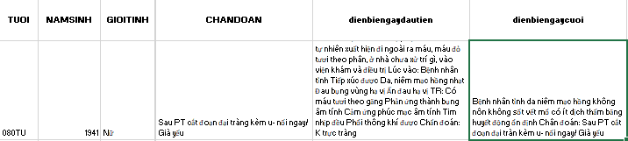
II. Dữ liệu
Dữ liệu được làm sạch đáp, chuẩn hóa đầu vào cho mô hình học máy
Notes:
Dữ liệu gốc

Slide 7
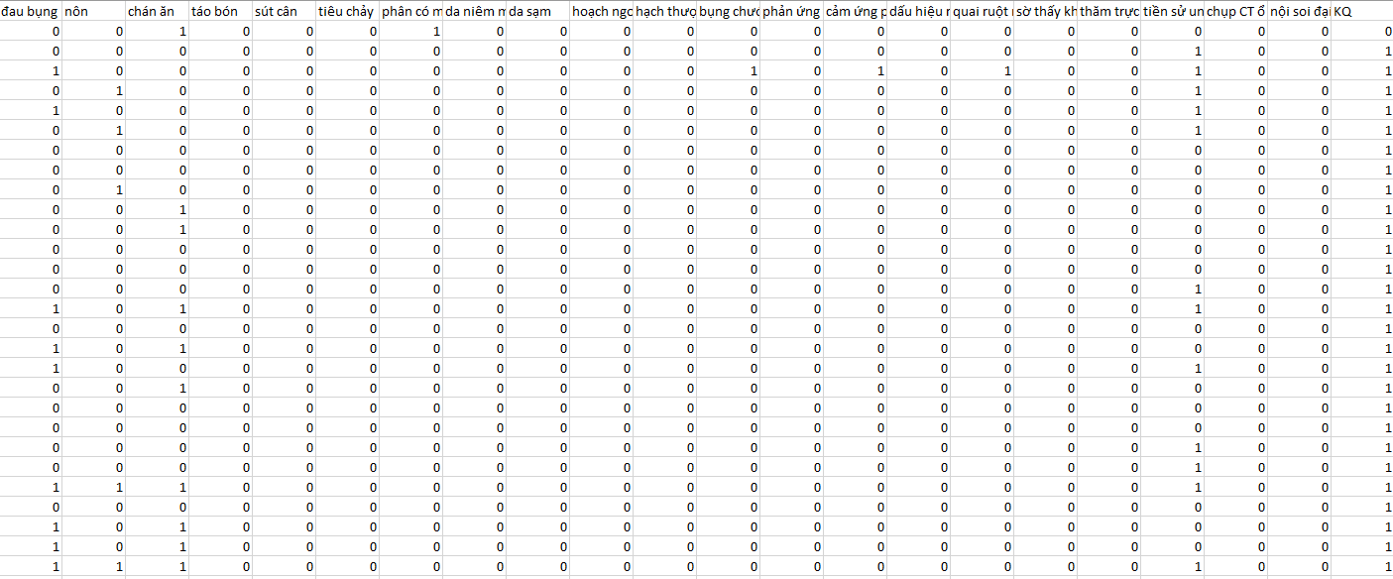
II. Dữ liệu
Dữ liệu được làm sạch đáp, chuẩn hóa đầu vào cho mô hình học máy

Slide 8
III. Thuật toàn thử nghiệm
Phân cụm mờ Fuzzy C-means (FCM)
Luật kết hợp Apriori
RandomForest
XGBoost

Slide 9
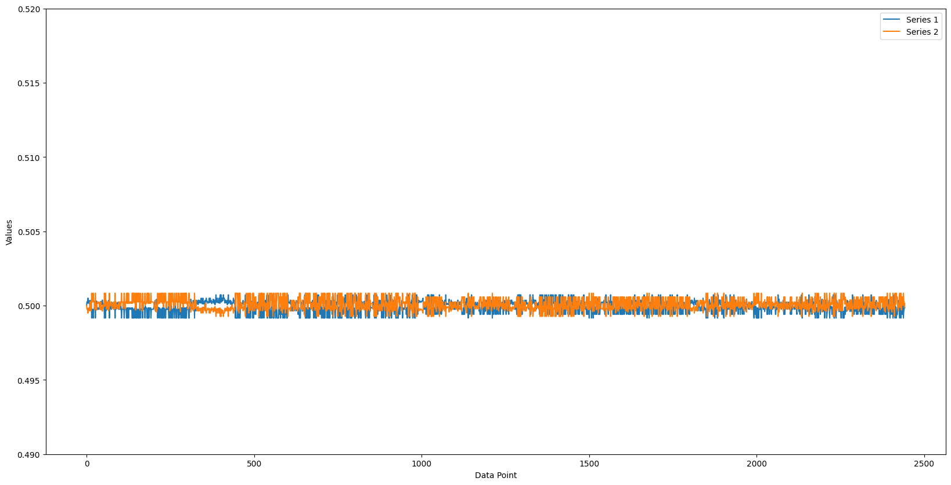
III. Thuật toàn thử nghiệm
Phân cụm mờ Fuzzy C-means (FCM)
Notes:
Phân cụm mờ Fuzzy C-means (FCM)
Ý Tưởng Thuật Toán:
Phân Cụm Mờ (FCM) là một phương pháp phân cụm dựa trên khái niệm về mức độ "mờ" trong việc xác định sự thuộc về một cụm cho mỗi điểm dữ liệu. Ý tưởng cơ bản của FCM là gán mỗi điểm dữ liệu cho tất cả các cụm với mức độ "mờ" tương ứng. Thuật toán cố gắng tối ưu hóa một hàm mục tiêu, kết hợp việc gán điểm dữ liệu vào các cụm và tính trọng số mờ.
Mô Hình Thuật Toán:
Khởi tạo Trọng Số Cụm và Mức Độ Mờ:
Chọn ngẫu nhiên hoặc sử dụng một phương pháp khởi tạo trọng số cụm và mức độ mờ ban đầu.
Cập Nhật Trọng Số Cụm và Mức Độ Mờ:
Lặp lại quá trình cập nhật trọng số cụm và mức độ mờ dựa trên khoảng cách giữa điểm dữ liệu và trọng số cụm.
Hội tụ:
Tiếp tục lặp lại bước 2 cho đến khi sự thay đổi giữa các lần lặp liên tiếp không đáng kể hoặc đạt đến một số lần lặp tối đa.
Gán Cụm:
Gán mỗi điểm dữ liệu vào cụm có mức độ mờ cao nhất.

Slide 10
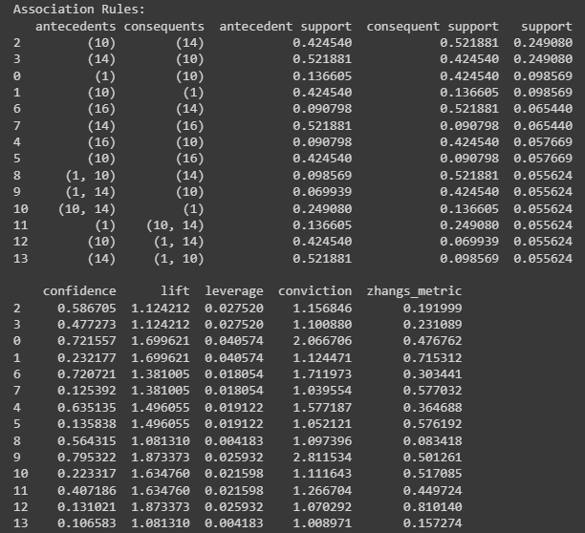
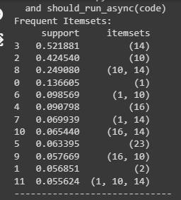
III. Thuật toàn thử nghiệm
2. Luật Kết Hợp Apriori
Notes:
Luật Kết Hợp Apriori
Ý Tưởng Thuật Toán:
Luật kết hợp Apriori là một thuật toán khai thác các quy tắc kết hợp phổ biến từ dữ liệu. Ý tưởng cơ bản của thuật toán Apriori là sử dụng nguyên tắc Apriori để tìm các tập phổ biến và từ đó xây dựng các quy tắc kết hợp.
Mô Hình Thuật Toán:
Tìm Các Tập Phổ Biến:
Liệt kê tất cả các tập phần tử có kích thước 1 từ tập dữ liệu.
Lặp Đến Khi Không Còn Tập Phổ Biến:
Tìm các tập phổ biến có kích thước k từ các tập phổ biến k-1 đã biết.
Tạo Quy Tắc Kết Hợp:
Dựa trên các tập phổ biến, xây dựng các quy tắc kết hợp và đánh giá độ tin cậy của chúng.

Slide 11
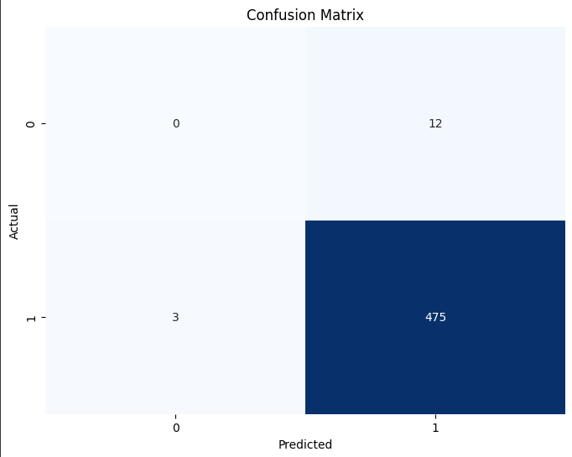
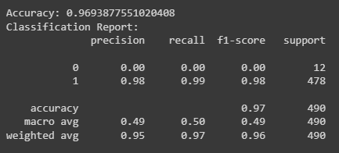
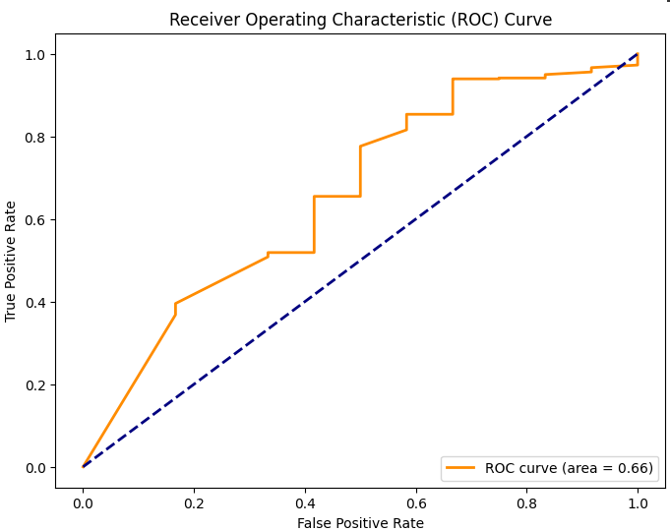
III. Thuật toàn thử nghiệm
3. RandomForest
Notes:
RandomForest
Ý Tưởng Thuật Toán:
Rừng Ngẫu Nhiên là một phương pháp học máy dựa trên việc xây dựng nhiều cây quyết định và kết hợp chúng để đưa ra dự đoán. Mỗi cây được xây dựng dựa trên một tập dữ liệu con được rút ra từ dữ liệu huấn luyện theo nguyên tắc ngẫu nhiên.
Mô Hình Thuật Toán:
Rút Dữ Liệu Ngẫu Nhiên:
Rút ngẫu nhiên một tập dữ liệu con từ tập dữ liệu huấn luyện.
Xây Dựng Cây Quyết Định:
Xây dựng một cây quyết định trên tập dữ liệu con đó.
Lặp Lại Bước 1 và 2 Nhiều Lần:
Lặp lại bước 1 và 2 để xây dựng nhiều cây quyết định.
Kết Hợp Các Cây:
Kết hợp dự đoán từ tất cả các cây để đưa ra kết quả cuối cùng.
Confusion Matrix
0 (False Positive - FP): Không có trường hợp nào được dự đoán là lớp 1 nhưng thực tế là lớp 0.
12 (True Negative - TN): Có 12 trường hợp được dự đoán đúng là lớp 0 (Negative), và thực sự cũng là lớp 0.
475 (True Positive - TP): Có 475 trường hợp được dự đoán đúng là lớp 1 (Positive), và thực sự cũng là lớp 1.
3 (False Negative - FN): Có 3 trường hợp được dự đoán là lớp 0 nhưng thực tế là lớp 1. Đây là những trường hợp bị bỏ sót.
ROC Curve
1. AUC = 0.66: Một AUC bằng 0.66 có thể cho thấy mô hình của bạn có khả năng phân loại tốt hơn ngẫu nhiên, nhưng vẫn cần cải thiện để đạt được hiệu suất tốt hơn.

Slide 12
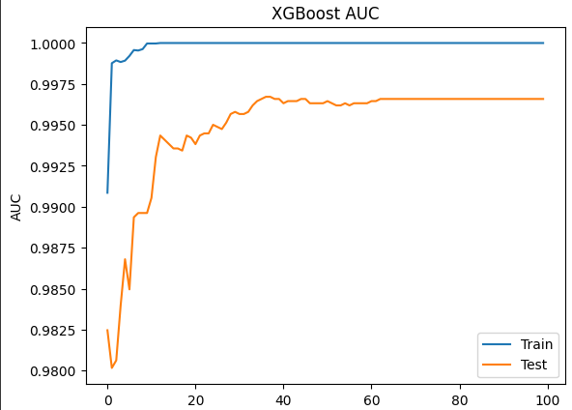
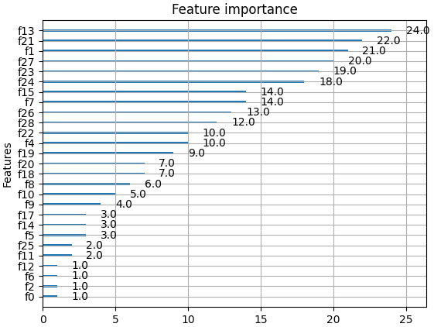
III. Thuật toàn thử nghiệm
4. XGBoost
Notes:
XGBoost
Ý Tưởng Thuật Toán:
XGBoost (Extreme Gradient Boosting) là một thuật toán học máy dựa trên kỹ thuật tăng cường cây quyết định. Nó xây dựng mỗi cây để sửa lỗi của cây trước đó, tăng cường hiệu suất dự đoán.
Mô Hình Thuật Toán:
Khởi Tạo Mô Hình:
Khởi tạo một cây quyết định đơn.
Tính Đạo Hàm của Hàm Mất Mát:
Tính đạo hàm của hàm mất mát để xác định lỗi của mô hình hiện tại.
Xây Dựng Cây Mới để Sửa Lỗi:
Xây dựng một cây mới để giảm lỗi dự đoán của mô hình hiện tại.
Cộng Gộp Cây Với Mô Hình Hiện Tại:
Cộng gộp cây mới với mô hình hiện tại để tạo ra một mô hình tăng cường.
Lặp Lại Bước 2 Đến Bước 4:
Lặp lại quá trình này để tăng cường mô hình và giảm thiểu lỗi.

Slide 13
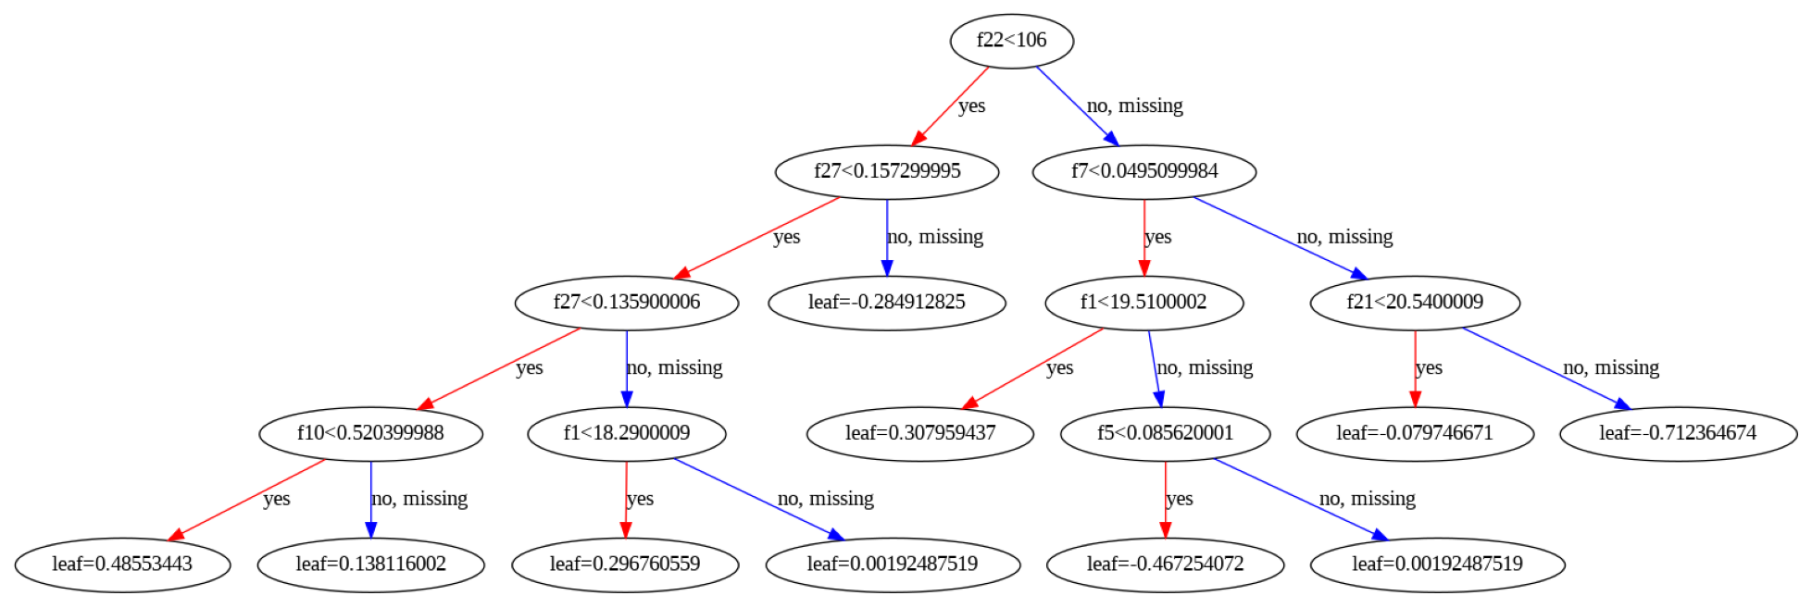
III. Thuật toàn thử nghiệm
4. XGBoost
Notes:
XGBoost
Ý Tưởng Thuật Toán:
XGBoost (Extreme Gradient Boosting) là một thuật toán học máy dựa trên kỹ thuật tăng cường cây quyết định. Nó xây dựng mỗi cây để sửa lỗi của cây trước đó, tăng cường hiệu suất dự đoán.
Mô Hình Thuật Toán:
Khởi Tạo Mô Hình:
Khởi tạo một cây quyết định đơn.
Tính Đạo Hàm của Hàm Mất Mát:
Tính đạo hàm của hàm mất mát để xác định lỗi của mô hình hiện tại.
Xây Dựng Cây Mới để Sửa Lỗi:
Xây dựng một cây mới để giảm lỗi dự đoán của mô hình hiện tại.
Cộng Gộp Cây Với Mô Hình Hiện Tại:
Cộng gộp cây mới với mô hình hiện tại để tạo ra một mô hình tăng cường.
Lặp Lại Bước 2 Đến Bước 4:
Lặp lại quá trình này để tăng cường mô hình và giảm thiểu lỗi.

Slide 14
Xây dựng ứng dụng thử nghiệm các kỹ thuật học máy trong phân tích thống kê, hỗ trợ chẩn đoán giai đoạn bệnh Ung thư trực tràng
Hà Nội, 23/12/2023

